Slide 1
SESIÓN
Componentes
13
UNIDAD DE APRENDIZAJE 4
Tipografía
Imágenes responsive
Aplicando estilos personalizados
Implementando carousel
Incorporando Barras de navegación
Iconos de Bootstrap

Slide 2
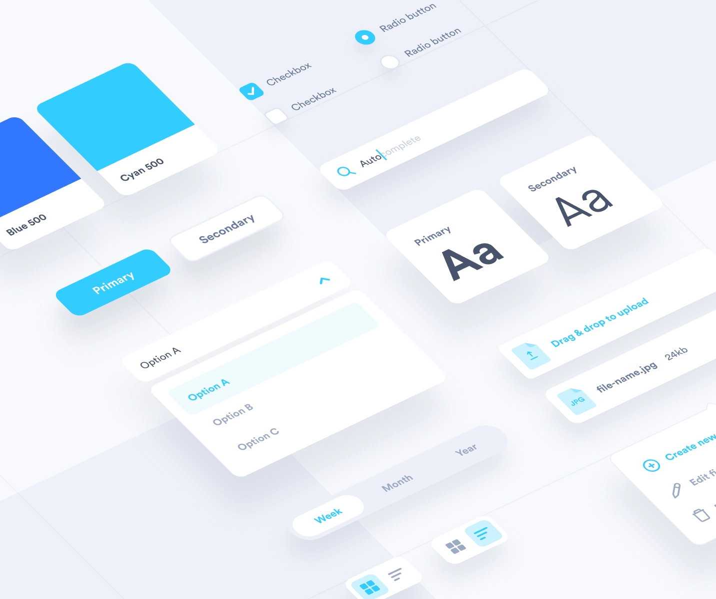

/ COMPONENTES
¿Qué son los componentes de Bootstrap?
Podemos llamarle componentes a todo conjunto de elementos usados para construir una web o una interfase (UI)
Por ejemplo:
Botones, iconos, dropdowns, formularios, navegación, carruseles, etc.
Bootstrap nos proporciona una serie de componentes y estilos predefinidos que Podemos usar para crear rápidamente interfaces de usuario atractivas y receptivas en nuestras aplicaciones web, sobre todo en diseño RESPONSIVE.
Notes:
https://getbootstrap.com/docs/3.3/components/
https://getbootstrap.com/docs/5.3/examples/

Slide 3
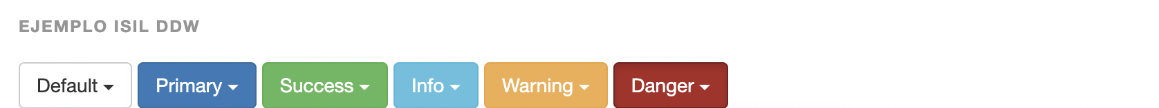
/ COMPONENTES
Ejemplo de componente: Dropdown y botones
Pongamos a prueba el código a continuación:
≈¬¬¬ççç
<button type="button" class="btn btn-primary">Primary</button>
<button type="button" class="btn btn-secondary">Secondary</button>
<button type="button" class="btn btn-success">Success</button>
<button type="button" class="btn btn-danger">Danger</button>
<button type="button" class="btn btn-warning">Warning</button>
<button type="button" class="btn btn-info">Info</button>
<button type="button" class="btn btn-light">Light</button>
<button type="button" class="btn btn-dark">Dark</button>
<button type="button" class="btn btn-link">Link</button>
Notes:
Recordemos trabajar, con nuestro CDN de bootstrap activo o vincular localmente bootstrap.

Slide 4
/ TIPOGRAFÍA

Slide 5

/TIPOGRAFÍA
En Bootstrap, la tipografía es un aspecto fundamental que ayuda a establecer una apariencia coherente y legible en nuestras aplicaciones web. Bootstrap ofrece una serie de estilos predefinidos para diferentes elementos de texto.
Por ejemplo:
Texto resaltado mediante el uso de las clases .lead y .text-*. La clase .lead se utiliza para destacar un párrafo introductorio o destacado, mientras que la clase .text-* permite aplicar diferentes colores de texto a través de las variantes de color de Bootstrap, como .text-primary o .text-danger.
Además de estos estilos básicos, Bootstrap también proporciona otras clases y utilidades para manipular el texto, como alineación (text-left, text-center, text-right), recorte (text-overflow-*), transformación (text-lowercase, text-uppercase, text-capitalize), entre otros.
Notes:
https://getbootstrap.com/docs/5.3/content/typography/

Slide 6
/ IMAGEN RESPONSIVE

Slide 7
/ IMAGEN RESPONSIVE
Las imágenes vienen en diferentes tamaños y formatos. Lo mismo ocurre con las pantallas de la mayoría de dispositivos electrónicos actuales.
Las imágenes responsivas se ajustan automáticamente al tamaño de la pantalla.
Para crear imágenes responsivas con bootstrap, agrega la clase .img-fluid a la etiqueta <img>. La imagen se ajustará correctamente al elemento padre.
La clase .img-fluid aplica max-width: 100%; y height: auto; a la imagen:
≈¬¬¬ççç
<img class="img-fluid" src="imagenprueba.jpg" alt="responsive img">
Notes:
https://getbootstrap.com/

Slide 8
/ APLICANDO ESTILOS PERSONALIZADOS

Slide 9

/ ESTILOS PERSONALIZADOS
Existen diferentes métodos para personalizar Bootstrap. La mejor opción dependerá de tu proyecto, la complejidad de las herramientas que estás utilizando, la versión de Bootstrap que estás empleando, el soporte de los navegadores y otros factores relevantes.
Una forma de personalizar Bootstrap es utilizando el archivo de variables personalizadas que viene integrado. Este archivo te permite ajustar los valores de las variables predefinidas de Bootstrap para modificar aspectos como colores, tamaños, márgenes y otros estilos.
Además, se han agregado nuevas variables Sass, que empiezan con el prefijo "$enable-”, las cuales te permiten activar o desactivar fácilmente preferencias globales de CSS. Si necesitas cambiar el valor de alguna variable, simplemente lo sobreescribes.
Notes:
https://getbootstrap.com/docs/5.3/customize/options/

Slide 10
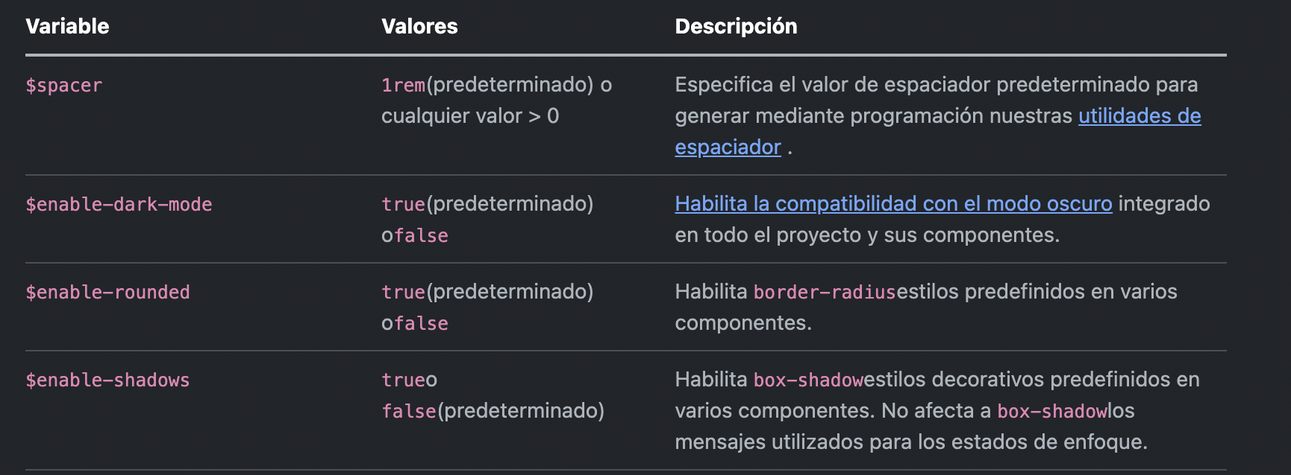
/ ESTILOS PERSONALIZADOS
Si deseas encontrar y personalizar estas variables para ajustar opciones globales clave en Bootstrap, puedes hacerlo en el archivo "scss/_variables.scss".
≈¬¬¬ççç
Notes:
https://getbootstrap.com/docs/5.3/customize/options/

Slide 11
/ IMPLEMENTANDO CARROUSEL

Slide 12
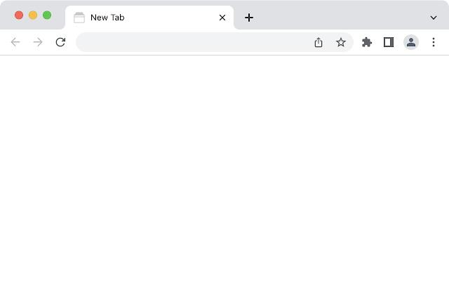

/ CARROUSEL
¿Cómo funciona?
El carrusel es una presentación de diapositivas que permite recorrer una serie de contenido, construido con transformaciones CSS 3D y un poco de JavaScript. Funciona con una serie de imágenes, texto o marcado personalizado.
También incluye soporte para controles de anterior/siguiente e indicadores.

Slide 13
/ CARROUSEL
Aquí un ejemplo de carrusel con 3 slides.
Se recomienda usar elementos <button> , pero también se pueden usar elementos <a> con role="button".
≈¬¬¬ççç
<div id="carouselExample" class="carousel slide">
<div class="carousel-inner">
<div class="carousel-item active"><img src="..." class="d-block w-100" alt="..."></div>
<div class="carousel-item"><img src="..." class="d-block w-100" alt="..."></div>
<div class="carousel-item"><img src="..." class="d-block w-100" alt="..."></div>
</div>
<button class="carousel-control-prev" type="button" data-bs-target="#carouselExample" data-bs-slide="prev">
<span class="carousel-control-prev-icon" aria-hidden="true"></span>
<span class="visually-hidden">Previous</span>
</button>
<button class="carousel-control-next" type="button" data-bs-target="#carouselExample" data-bs-slide="next">
<span class="carousel-control-next-icon" aria-hidden="true"></span>
<span class="visually-hidden">Next</span>
</button>
</div>
Notes:
Para agregarle más funcionalidades, vinculemos el bundle de JS.
<script src="https://cdn.jsdelivr.net/npm/bootstrap@5.3.1/dist/js/bootstrap.bundle.min.js"></script>

Slide 14
/ INCORPORANDO BARRAS DE NAVEGACIÓN

Slide 15
/ BARRA DE NAVEGACIÓN
Navbar
Un navbar es una barra de navegación de un sitio web. Sirve como una estructura de navegación que permite a los usuarios moverse fácilmente entre diferentes secciones o páginas del sitio.
Las barras de navegación requieren un contenedor con la clase .navbar y la clase .navbar-expand{-sm|-md|-lg|-xl|-xxl} para permitir su colapso responsive y las clases de esquema de color.
Las barras de navegación y su contenido son fluidos por defecto. Puedes cambiar el contenedor para limitar su anchura horizontal de diferentes formas. Utiliza nuestras clases de utilidad de espaciado y flexibilidad para controlar el espaciado y la alineación dentro de las barras de navegación.
El comportamiento responsivo depende de nuestro plugin JavaScript Collapse. Asegura la accesibilidad utilizando un elemento <nav> o, si utilizas un elemento más genérico como un <div>, añade el atributo role="navigation" a cada barra de navegación para identificarla explícitamente como una región significativa para los usuarios de tecnologías de asistencia.

Slide 16
/ BARRA DE NAVEGACIÓN
Probemos este ejemplo
≈¬¬¬ççç
<nav class="navbar navbar-expand-lg bg-body-tertiary"><div class="container-fluid"><a class="navbar-brand" href="#">Navbar</a>
<button class="navbar-toggler" type="button" data-bs-toggle="collapse" data-bs-target="#navbarSupportedContent" aria-controls="navbarSupportedContent" aria-expanded="false" aria-label="Toggle navigation"><span class="navbar-toggler-icon"></span>
</button>
<div class="collapse navbar-collapse" id="navbarSupportedContent"><ul class="navbar-nav me-auto mb-2 mb-lg-0"><li class="nav-item">
<a class="nav-link active" aria-current="page" href="#">Home</a></li>
<li class="nav-item"><a class="nav-link" href="#">Link</a></li>
<li class="nav-item dropdown"><a class="nav-link dropdown-toggle" href="#" role="button" data-bs-toggle="dropdown" aria-expanded="false">Dropdown</a><ul class="dropdown-menu">
<li><a class="dropdown-item" href="#">Action</a></li>
<li><a class="dropdown-item" href="#">Another action</a></li>
<li><hr class="dropdown-divider"></li>
<li><a class="dropdown-item" href="#">Something else here</a></li>
</ul></li><li class="nav-item"><a class="nav-link disabled">Disabled</a></li></ul>
<form class="d-flex" role="search"><input class="form-control me-2" type="search" placeholder="Search" aria-label="Search"><button class="btn btn-outline-success" type="submit">Search</button></form>
</div>
</div>
</nav>

Slide 18
/ ICONOS DE BOOTSTRAP

Slide 19
/ ICONS
Bootstrap tiene su propia biblioteca de iconos llamada Bootstrap Icons.
A continuación, encontraremos detalles sobre Bootstrap Icons y otros conjuntos de iconos recomendados.
Bootstrap Icons es una creciente biblioteca de iconos SVG mantenida por el equipo de Bootstrap. Los comienzos de este conjunto de iconos provienen de los propios componentes de Bootstrap, como nuestros formularios, carruseles y más. Bootstrap tiene muy pocas necesidades de iconos de serie, así que no necesitábamos mucho. Sin embargo, una vez que empezamos, no pudimos dejar de crear más.
Alternativas de conjuntos de iconos a Bootstrap Icons.
Font Awesome
Feather
Octicons
Notes:
https://icons.getbootstrap.com/

Slide 20
/ ICONS
Instalar Bootstrap Icons.
Descarguemos la versión compilada desde la web de bootstrap (https://icons.getbootstrap.com/#install)
Ubiquemos el archivo para descomprimirlo en la misma carpeta de nuestro documento y listo ya podemos usarlos.
MEDIANTE CDN
Vinculemos la hoja de estilo de los bootstrap icons en nuestra etiqueta <head> de nuestro documento HTML, o importemoslo via @import en CSS.
≈¬¬¬ççç
<link rel="stylesheet" href="https://cdn.jsdelivr.net/npm/bootstrapicons@1.10.5/font/bootstrap-icons.css">
@import url("https://cdn.jsdelivr.net/npm/bootstrap-icons@1.10.5/font/bootstrap-icons.css");
Notes:
https://github.com/twbs/icons/releases/tag/v1.10.5

Slide 21
/ CONCLUSIONES
Bootstrap nos permite usar elementos básicos y compuestos ya establecidos para optimizar nuestro tiempo de desarrollo en una web.
Instalar bootstrap ICONS es muy sencillo y bootstrap es compatible con cualquier librería de iconos.
Con bootstrap podemos incluso personalizar nuestros estilos y funciones.

Slide 22
/ BIBLIOGRAFÍA
Bootstrap 5 recuperado de
https://www.w3schools.com/bootstrap5/index.php
Introducción a bootstrap. Recuperado de https://getbootstrap.com/docs/5.3/getting-started/introduction/
What is bootstrap. Recuperado de https://www.hostinger.com/tutorials/what-is-bootstrap/#Basic_Functions_of_Bootstrap
Bootstrap ICONS Recuperado de https://icons.getbootstrap.com/#install

